Slide 1
ФА МИНОР (f-moll)
Подзаголовок

Slide 2
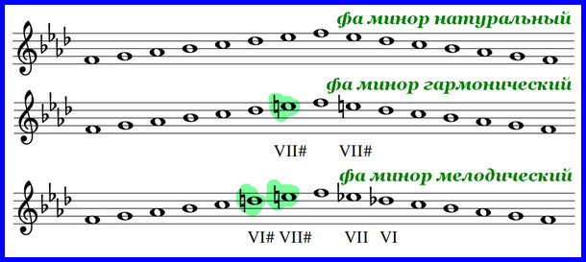
ФА МИНОР – 3 вида
Натуральный
Гармонический
Мелодический

Slide 3
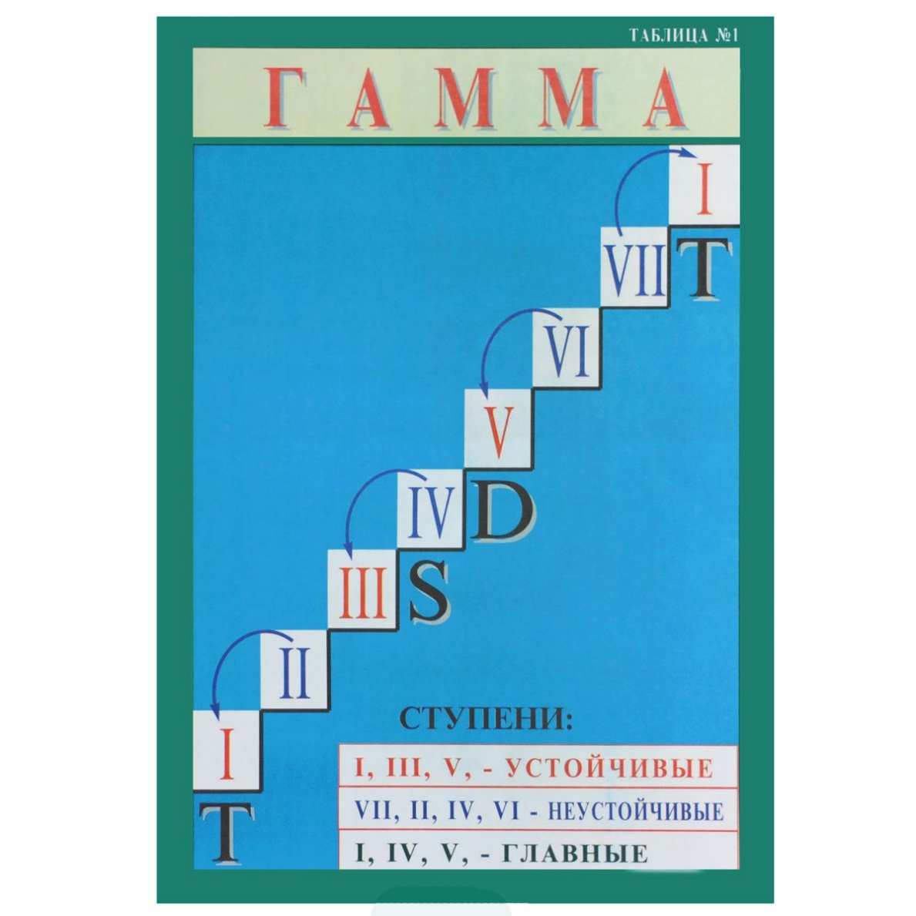
Ступени в фа миноре
До
До
Ля
Си
Фа
Фа (Т)

Slide 4
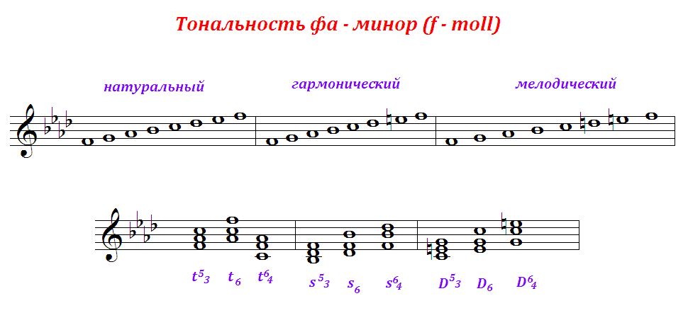
Главные трезвучия гаммы
Первый пункт списка
Второй пункт списка
Третий пункт списка
Предмет | Группа А | Группа Б
Предмет 1 | 82 | 95
Предмет 2 | 76 | 88
Предмет 3 | 84 | 90

